Slide 1
Презентация на тему:
«Обследование и коррекция произносительной стороны речи»

Slide 2
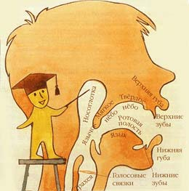
ЗВУКОПРОИЗНОШЕНИЕ
процесс производства звуков речи, осуществляемый согласованной работой трех отделов периферического речевого аппарата (дыхательного, голосообразовательного и артикуляционного) при регуляции со стороны центральной нервной системы (центрального речевого аппарата).

Slide 3
В зависимости от разных причин и условий воспитания у многих детей наблюдается нечёткая, смазанная, невыразительная речь, в быстром темпе, голос тихий, дыхание поверхностное, они говорят сквозь зубы, почти не открывая рта, с неподвижными губами, неправильно произносят звуки. Такие дети подлежат тщательному речевому обследованию.
Обращается внимание на следующие компоненты речи: • произношение звуков;
• фонематическое восприятие;
• звукослоговой анализ и синтез слов;
• словарный запас;
• грамматический строй языка;
• понимание речи;
• средства выразительности речи.

Slide 4
Обследование звукопроизношения имеет два аспекта, один из которых – артикуляционный, предполагает выяснение особенностей образования звуков речи ребёнка и функционирования произносительных органов в момент речи. Второй аспект, фонологический, имеет целью выяснить, как ребёнок различает систему речевых звуков (фонем) в различных фонетических условиях. Эти два аспекта тесно связаны между собой.

Slide 5
Обследование звукопроизношения 1) Обследование звуков речи у детей начинается с тщательной проверки изолированного произношения. Затем исследуются звуки в слогах, словах и предложениях. Проверяются следующие группы звуков: - гласные А, О, У, Э, И, Ы; - свистящие, шипящие, аффрикаты (С, СЬ, З, ЗЬ, Ц, Ш, Ч, Щ); - сонорные звуки (Р, РЬ, Л, ЛЬ, М, МЬ, Н, НЬ); - глухие и звонкие парные (П-Б, Т-Д, К-Г, Ф-В) в твёрдом и мягком звучании (П-БЬ, ТЬ-ДЬ, КЬ-ГЬ, ФЬ-ВЬ); - мягкие звуки в сочетании с разными гласными, т.е. ПИ, ПЯ, ПЕ, ПЮ (также ДЬ, МЬ, ТЬ, СЬ). При обследовании необходимо отметить характер произнесения ребёнком изолированных звуков, указав характер нарушения (например, С-Ш (замена); Ч-ТЬ и т.д.

Slide 6
Применяются задания, состоящие в многократном повторении одного звука, так как при этом создаются условия, облегчающие артикулярное переключение с одного звука на другой. Это даёт возможность обнаружить трудности денервации артикуляцинного акта, особенно в случаях «стёртой» дизартрии. Полезным для логопедического анализа является и повторение вразбивку 2-х звуков или слогов, предполагающее чёткое артикуляционное переключение (например, КАП-ПАК). Сначала предъявляются звуки, резко отличающиеся друг от друга артикуляцией, затем более близкие. При этом отмечаются случаи, когда детям не удаётся моторное переключение с одного звука на другой и они вместо повторения начального звука второй пары персеверируют предыдущий. Отмечается также и появление «усреднённой» артикуляции (например, Т и Д – передаются одним и тем же полузвонким, Т и ТЬ – полумягким).

Slide 8
2) Затем логопед выясняет, как ребёнок пользуется звуками в речи. При проверке обращается внимание на замены, искажения, смешения, пропуски звуков. С этой целью обследуется произношение слов. Предъявляются наборы картинок, включающие слова из проверяемых звуков. Отбираются слова различной слоговой структуры. Особое внимание уделяется тому, как эти звуки произносятся в предложениях. Чтобы обследовать умение ребёнка произносить слова различной слоговой сложности, ему предъявляют предметные картинки, которым он даёт название; затем эти же наименования предлагаются для отражённого произношения. Результаты выполнения обоих видов заданий сравниваются, отмечается, что легче выполнить ребёнку. Особо отмечаются слова, которые произносятся без искажения слогового и звукового состава. Важно отметить также, состоят ли слова, слоговая структура которых искажается, из усвоенных или неусвоенных звуков. Отмечается характер искажения: - сокращение числа слогов: маток вместо молоток, - упрощение слогов: туль вместо стул, - уподобление слогов: татуетка вместо табуретка, - добавление числа слогов: команамата вместо комната, - перестановка слогов и звуков: деверо вместо дерево.

Slide 9
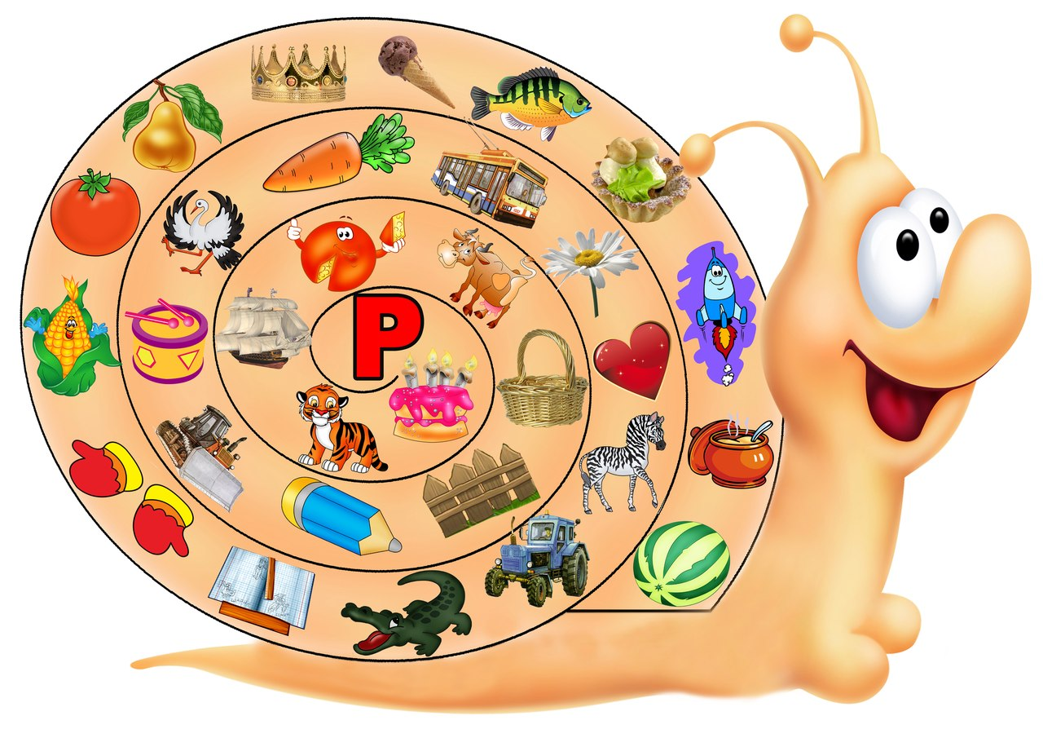
3) Проверяется умение произносить звуки в предложениях, состоящих из правильно произносимых звуков и из дефектных. Для выявления негрубых нарушений слоговой структуры слова ребёнку предъявляются для повторения предложения, состоящих из слов повышенной звуко-слоговой сложности: Выявленные дефекты звуков группируются в соответствии с фонетической классификацией.

Slide 10
Обследование фонематического восприятия
У некоторых детей при нормальном физическом слухе наблюдается задержка в формировании слухоречевых восприятий, т. е. фонематического слуха. Хорошо произносит звуки тот, кто хорошо их различает.
Фонема — это не просто звук, а смыслоразличительная единица. Благодаря ей мы различаем такие слова, как бочка — почка, икра — игра. Дети с недоразвитием фонематического слуха могут сказать «шанки» — санки, но «суба» — шуба, т. е. они не различают фонемы Ш и С и не замечают своего дефекта. Обычно такие дети к школе говорят правильно, но в письме делают ошибки на смешение, перестановки, пропуски звуков и слогов. При проверке фонематического слуха даются задания на узнавание звука среди сходных, т. е. из одной группы. Услышав заданный звук, ребёнок хлопает в ладоши или отмечает его иным способом. Например, С — в слогах: са, та, за, са, ца, са и т. д.; С — в словах: санки, шапка, косы, цапля, кошка, заяц, нос, душ и др.
Родителям следует знать, что к пяти годам ребёнок может произносить и различать все звуки речи.

Slide 11
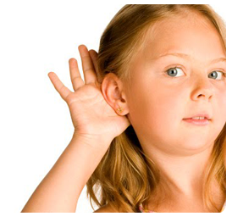
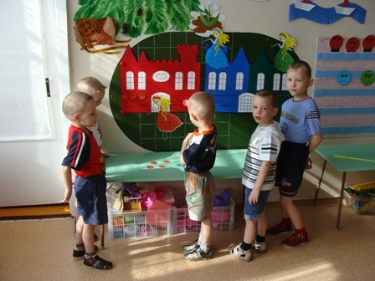
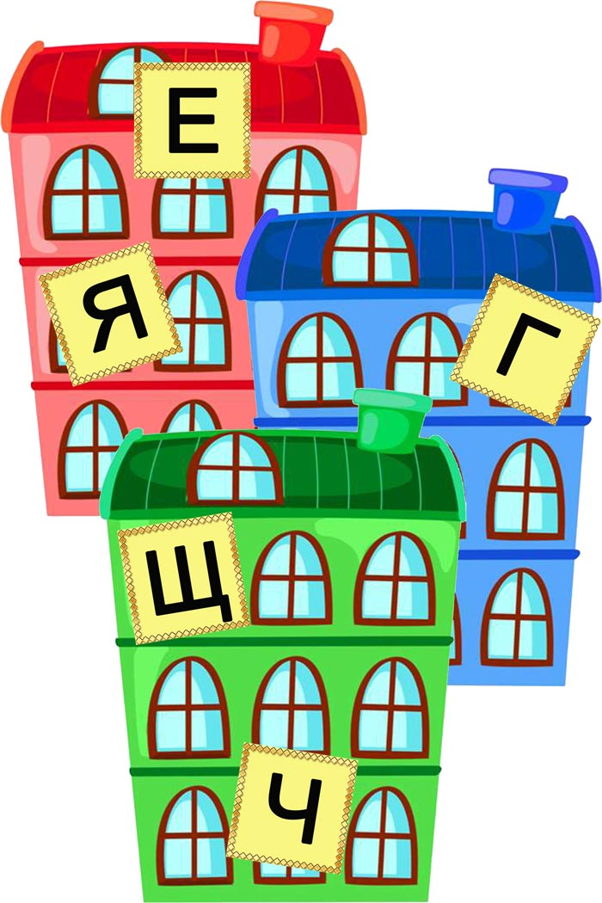

Slide 12
Обследование звукового анализа слов
Даются задания на выделение звуков из слова:
а) гласный звук в начале слова — Ира, улица, озеро, арбуз;
б) согласный в конце слова — мак, кот, дом, суп;
в) согласный в начале слова — сон, шар, зубы, кот, гуси, дом;
г) гласный в середине слов типа мак — рот, лук, сын.
Старшим детям можно предложить отобрать картинки с заданным звуком в начале, в середине или в конце слова.

Slide 13
Обследование словарного запаса
Запас слов у ребёнка выясняется уже в процессе предыдущего обследования, поэтому картинки подбираются на разные лексические темы: птицы, животные, мебель и др. Многие дети в возрасте пяти лет не могут назвать части тела петуха: гребешок, бородка, клюв, лапки, когти; стакан называют кружкой, а кружку — чашкой, курицу — петушком и т. д.
Предлагаются и такие задания: а) назвать одним словом — яблоки, вишни, груши; б) подобрать слова с противоположным значением (наоборот): горячий — холодный, широкий — узкий, высокий — низкий; в) назвать части предмета: стул — спинка, сиденье, ножки.
В конце обследования отмечают: словарный запас у ребёнка нормаль¬ный; недостаточный; слишком ограниченный. Однако при этом надо помнить, что уровень запаса слов зависит не только от возраста, но и от среды, в которой воспитывается ребёнок.

Slide 14
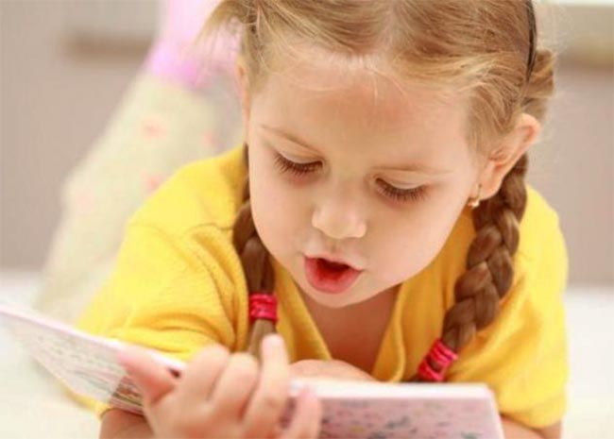
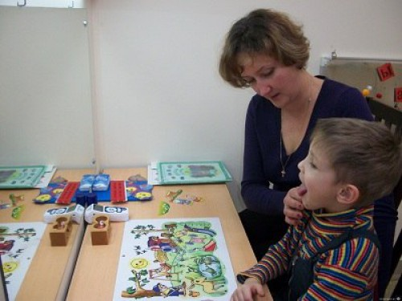
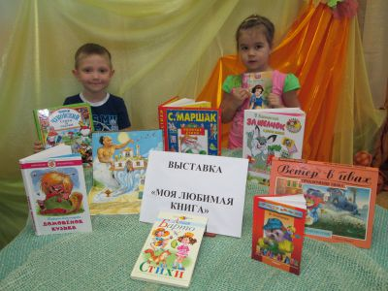

Slide 15
Обследование грамматического строя
Общее понятие о связной речи ребёнка обучающий получает в процессе беседы, предлагаются и специальные задания:
а) называние предметов «один — много»: окно — окна; дерево — деревья, стул — стулья;
б) чего много: деревьев, яблок, гнёзд, колёс, окон;
в) согласование слов: шар — голубой, небо — голубое, рубашка — голубая, варежки — голубые;
г) использование предлогов при ответах на вопросы: ручка на книге, в книге, под книгой (над, у, из, с, к); д) составление рассказа по сюжетной картинке.
Рисунки подбираются такие, чтобы по ним можно было составить предложения из двух — четырёх слов. Дети с нормальным речевым развитием легко справляются с этими заданиями. При нарушении грамматического строя отмечаются ошибки не только на использование грамматических форм, но и звукослоговой структуры: лекарство— «лекасер», аквариум— «акрям». Поэтому ребёнку предлагают слова и из одного-двух слогов, и многосложные, и ещё со стечением согласных: милиционер, ствол, звезда, лекарство, страна, велосипед. Все слова, произносимые ребёнком, записываются.

Slide 16
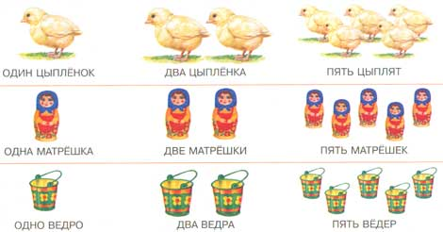
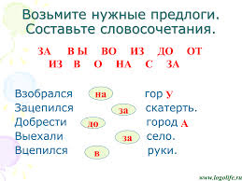
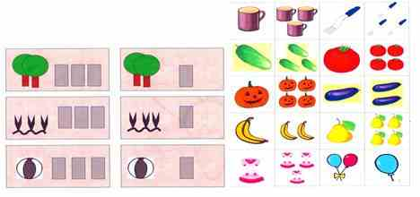

Slide 17
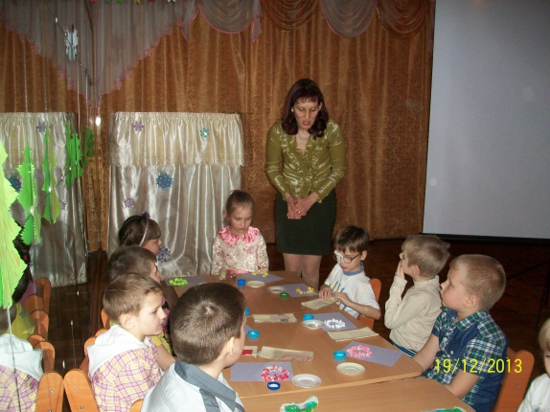
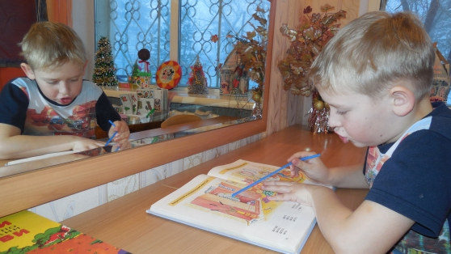
Обследование понимания речи
Если ребёнок не может назвать предмет и молчит, необходимо проверить его пассивный словарь — понимание речи. Примерные задания:
а) показать рукой подбородок, ресницы, локти, ногти; по картинкам: хобот, копыто, порог, подоконник;
б) карандашом показать на куклу; посадить (положить) её на полку, под полку, в шкаф;
в) взять ручку, взять ручки;
г) показать, где Валя поймал рыбу, а где Валя поймала рыбу.

Slide 18
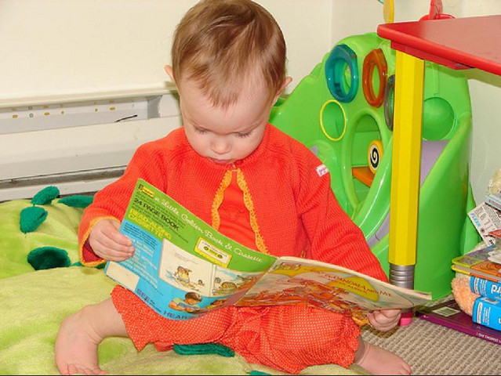
Средства выразительности речи
По окончании обследования делаются выводы о состоянии всех речевых компонентов, в том числе и общих речевых навыков, от которых зависит и выразительность речи: артикуляция открытая или полуоткрытая, зажатая; голос тихий или крикливый; темп речи быстрый, замедленный; интонация монотонная или выразительная и др. Обследование можно проводить выборочно, в зависимости от характера речевых нарушений ребёнка. Далее составляется план работы.

Slide 19
ИСПРАВЛЕНИЕ НАРУШЕНИЯ ЗВУКОПРОИЗНОШЕНИЯ
проводится поэтапно – 4 основных этапа:
1 ЭТАП – ПОДГОТОВИТЕЛЬНЫЙ – цель:
– подготовить речедвигательный и речеслуховой анализаторы к правильному восприятию и воспроизведению звука;
- сформировать точные движения органов артикуляции (объяснение артикуляции в игровой форме);
- вырабатывание направленной воздушной струи;
- развитие мелкой моторики рук (пальчиковые игры);
- развитие фонематического слуха;
- отработка опорных звуков (часто используют опорные звуки, сходные с нарушенными по месту или способу образования, при произнесении которых ставится нужный звук – для свистящих – И, Ф; для шипящих – Т, С; для Р – Д, Ж; для Й – Х; для Л – Т, Ы);
- выполнение артикуляционной гимнастики в игровой форме («Сказка о Язычке»).

Slide 20
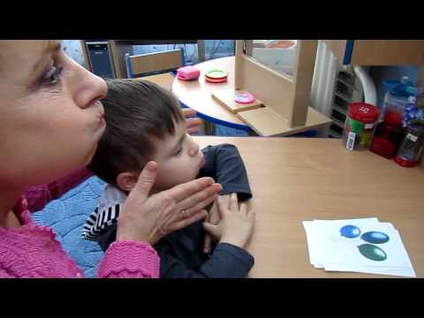
2 ЭТАП – ПОСТАНОВКА ЗВУКА - цель:
- добиться правильного звучания изолированного звука.
СУЩЕСТВУЕТ ТРИ ОСНОВНЫХ СПОСОБА ПОСТАНОВКИ ЗВУКА:
1 СПОСОБ – ПО ПОДРАЖАНИЮ (ИМИТАТИВНЫЙ) – внимание ребёнка фиксируется на положении, движении органов артикуляционного аппарата (при зрительном контроле) и звучании данного звука (слуховой контроль), плюс тактильно-вибрационные ощущения (голосовые связки). Упражняемся перед зеркалом (самоконтроль).

Slide 21
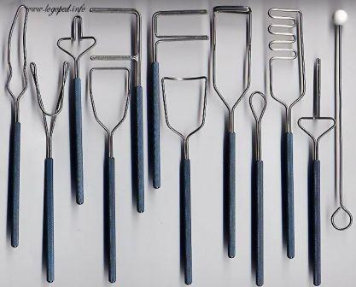
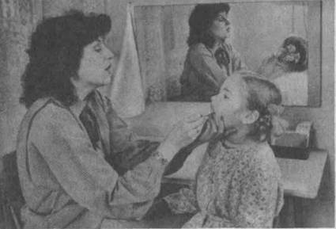
2 СПОСОБ – С МЕХАНИЧЕСКОЙ ПОМОЩЬЮ – он используется, когда ребёнку недостаточно зрительного, слухового, тактильно-вибрационного контроля. Основан этот способ на внешнем механическом воздействии на органы артикуляции пальцами, шпателями или специально сконструированными постановочными зондами. Механическое воздействие значительно ускоряет процесс постановки звуков.

Slide 22
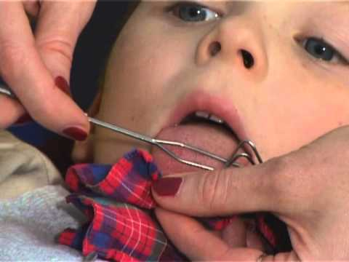
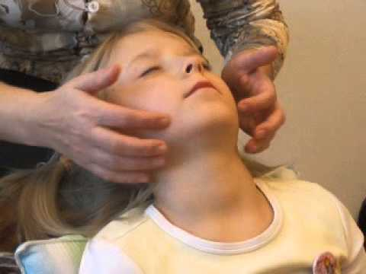
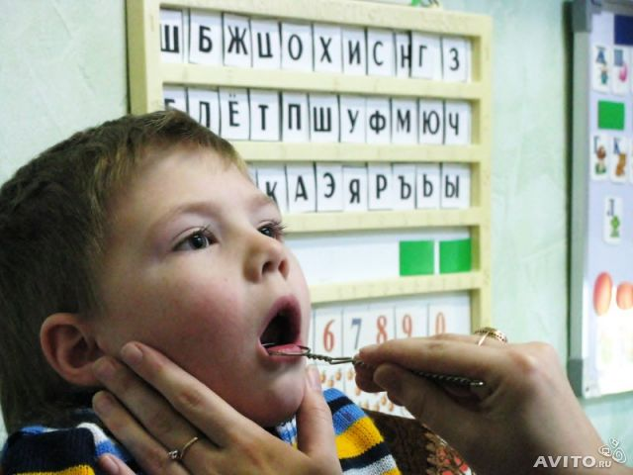
Перед проведением коррекционной работы необходимо провести тщательное логопедическое обследование строения и подвижности артикуляционного аппарата и оценить состояние фонематического слуха. В случаях тяжёлого нарушения звукопроизношения логопеду бывает необходимо провести курс массажа органов артикуляции пальцами (по Дьяковой Е. А.) или массажными зондами (по Новиковой Е. В.) и только после этого проводить работу по постановке звуков с механической помощью.

Slide 23
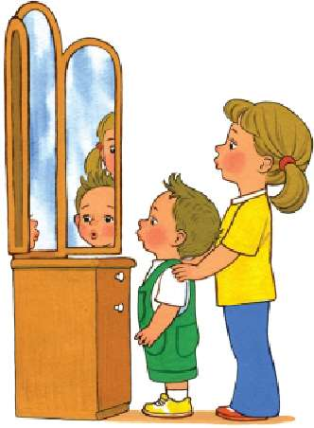
3 СПОСОБ – СМЕШАННЫЙ, когда используют все возможные способы для достижения цели – правильного произношения изолированного звука.
При всех трёх способах постановки звука используются словесные инструкции, кинестетические ощущения, зрительный, слуховой, тактильно-вибрационный контроль и опорные звуки.
Некоторые способы постановки звуков можно увидеть в приложении.

Slide 24
3 ЭТАП – АВТОМАТИЗАЦИЯ ЗВУКА – этап формирование первичных произносительных умений и навыков.
Постепенно, последовательно вводим поставленный звук в слоги, слова, фразы, стихотворные и прозаические тексты и, наконец, в самостоятельную речь ребенка (к новому материалу можно переходить, если усвоен предыдущий).
Автоматизация в слогах - соединяем закрепляемый звук с гласными: А, О, У, Ы, Э (сначала в прямые слоги – СА, СО, СЫ, СУ, СЭ, затем в обратные – АС, ОС, УС, ЫС, ЭС и т.д.).
Автоматизация звука в словах – подбираем и произносим слова с различными положениями звука в слове (в начале, в середине, в конце). Причем, слова должны постепенно усложняться по слоговому составу. Надо также следить, чтобы в слове не было конфликтных звуках, т.е. звуков, которые ребенок произносит неправильно. Затем логопед подбирает предложения, потешки, скороговорки, пословицы, насыщенные закрепляемым звуком. Одновременно идёт работа над словарем, над составлением полных, распространенных, сложных предложений, над преодолением аграмматизмов и развитием связной речи.
Вся эта работа способствует развитию у детей чувства языка, рифмы, а также памяти, мышления.

Slide 25
4 ЭТАП – ДИФФЕРЕНЦИАЦИЯ ЗВУКОВ.
Цель данного этапа – учить детей различать смешиваемые звуки и правильно употреблять их в своей речи.
Содержание работы: постепенная, последовательная дифференциация смешиваемых звуков по моторным и акустическим признакам, сначала изолированных (символы звуков – Ж /З, С/Ш), затем – в слогах (игровые упражнения), в словах (картинки), фразах, чистоговорках, скороговорках, рассказах, насыщенных нужными звуками, и в самостоятельной речи.
Для осуществление зрительного контроля перед ребенком должно стоять зеркало, с помощью которого он смог бы наблюдать разницу в артикуляции звуков. Важно обеспечить тишину, чтобы ребенок мог сосредоточить слуховое внимание на акустических признаках звуков. Игры со звуками: «Поймай звук», «Подними картинку», «Разложи письма», «Нажми на кнопку», «Эхо», «Живые звуки».

Slide 26
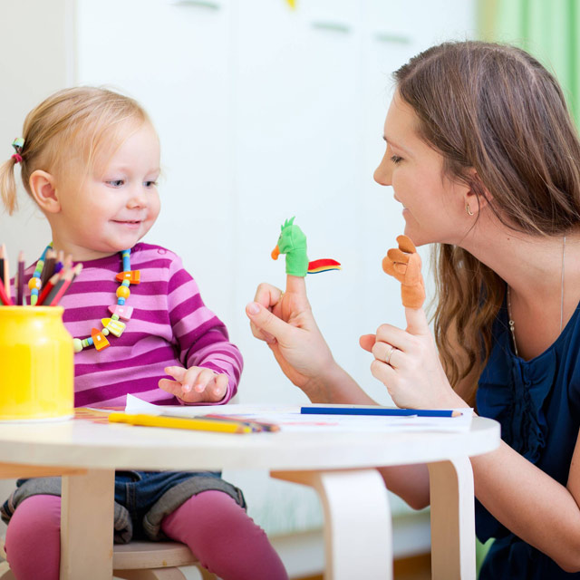
Коррекционные игры в работе по звукопроизношению
«Кто дальше протянет ниточку» Ребенок и педагог поочередно произносит как можно дольше, вытягивая нитку из катушки. У кого ниточка длиннее, тот побеждает и получает приз.

Slide 27
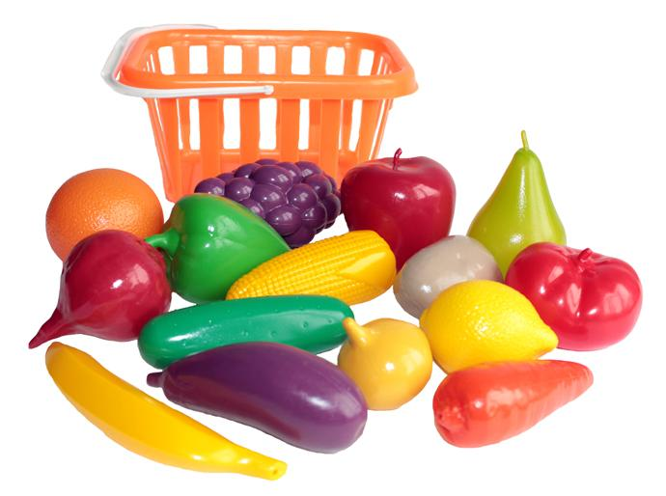
«Кто больше собрал?» За каждое правильное произнесение звука или слога ребенок и педагог берут себе по одной ягодке (грибочку, яблоку, фишке). Могут участвовать 2-3 ребенка с однотипными нарушениями, а педагог уже выступает в роли судьи, подводит итоги.

Slide 28
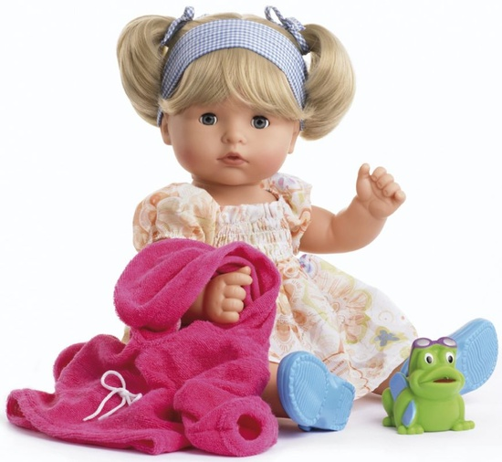
«Повтори для Маши». На столе кукла Маша. Ребенок произносит звук или слог, а кукла его поощряет: «Какой ты молодец! Как хорошо у тебя получилось! А сможешь еще раз так же сказать?» (можно сразу выставить несколько игрушек, и для каждой ребенок будет произносить).

Slide 29
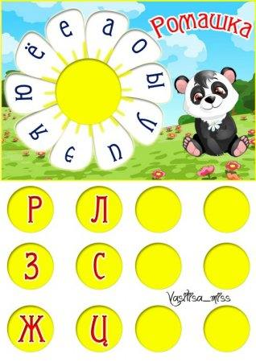
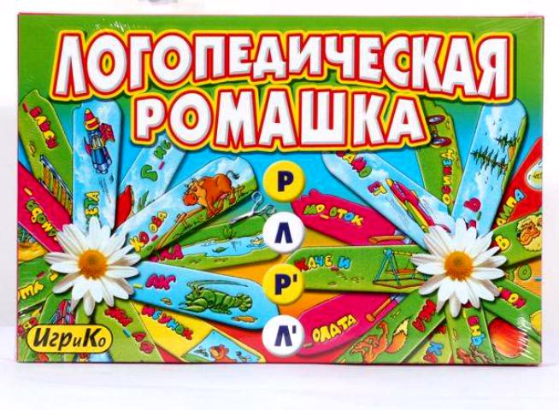
«Ромашка». На листочке, в альбоме или тетрадке ребенка нарисовать ромашку. В ее центре написать нужную согласную букву, а на лепестках – гласные буквы. Ребенок ставит большой палец на середину цветка, не закрывая букву, а указательным пальцем переходит от одного к другому, прочитывая прямые ( по ходу часовой стрелки) и обратные (против часовой стрелки ) слоги: са, со, су, сы; ыс, ус, ос, ас.

Slide 30
Спасибо за внимание!!!

